Slide 1
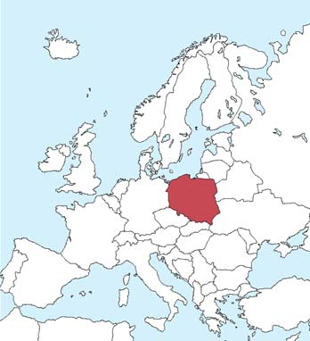
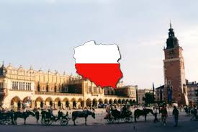
POĽSKO (Poľská republika)

Slide 2
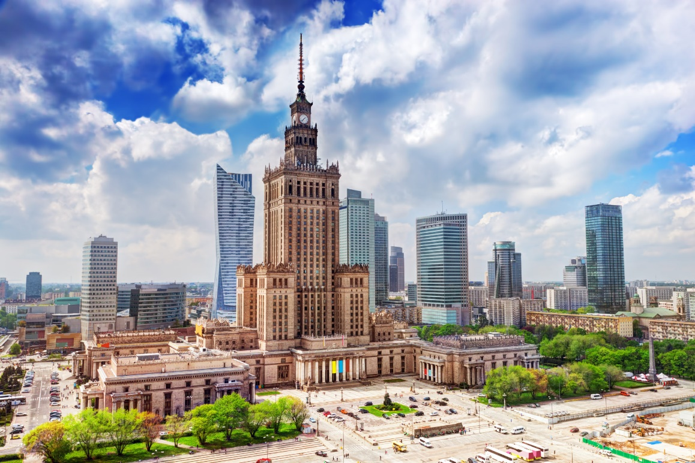
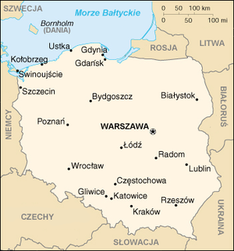
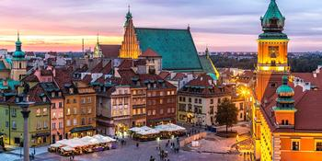
hl. mesto - Varšava

Slide 3
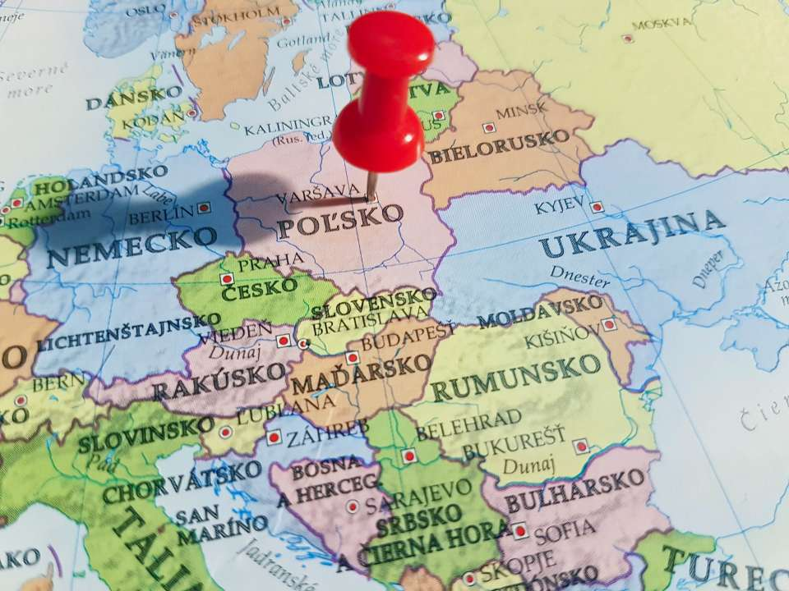
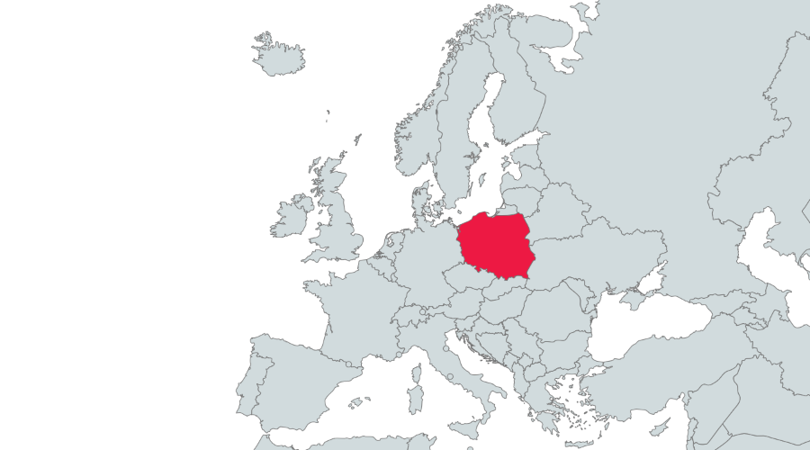
POLOHA:
stredná E, prímorský štát (Baltské more)

Slide 4
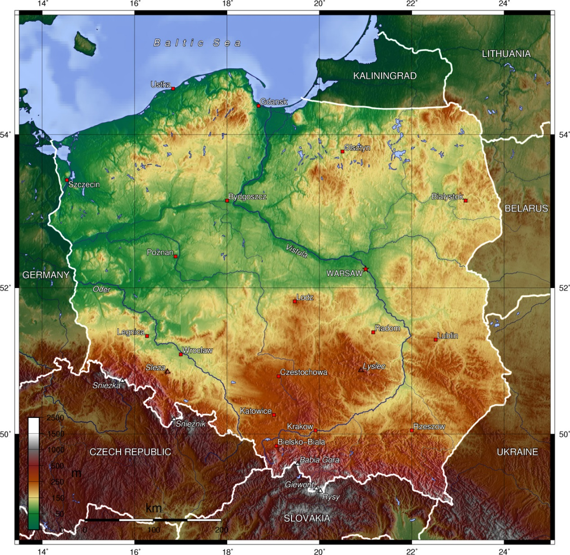
POVRCH:
prevažne nížiny a rozsiahle pahorkatiny
najvyššie pohorie v Poľsku tvorí hranica so SK -Tatry
PODNEBIE:
mierne a prechodné

Slide 5
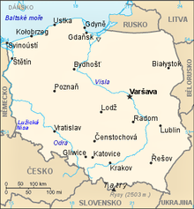
Vodstvo:
takmer celé územie odvodňujú do Baltského mora rieky Odra a Visla – prepojené prieplavmi
množstvo jazier
v Tatrách – najväčšie pleso – Morské oko

Slide 6
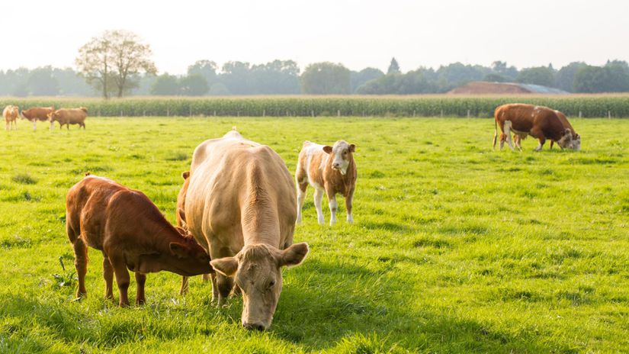
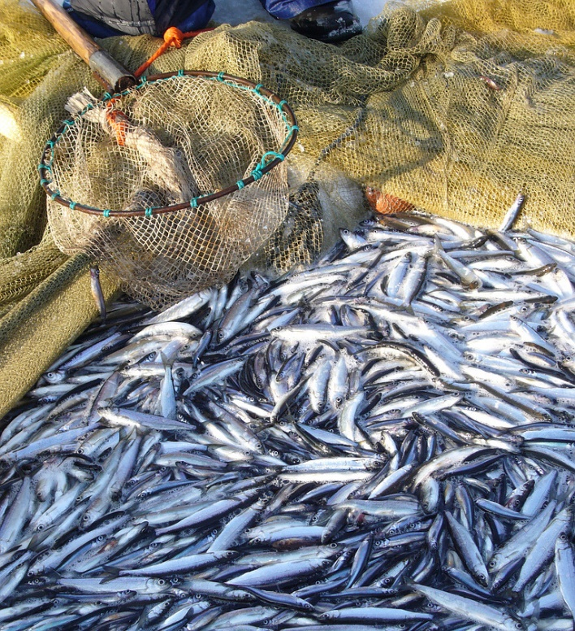
Poľnohospodárstvo:
chov hovädzieho dobytka, ošípaných a oviec
rybolov
obilniny, zemiaky, zelenina, ľan, cukrová repa

Slide 7
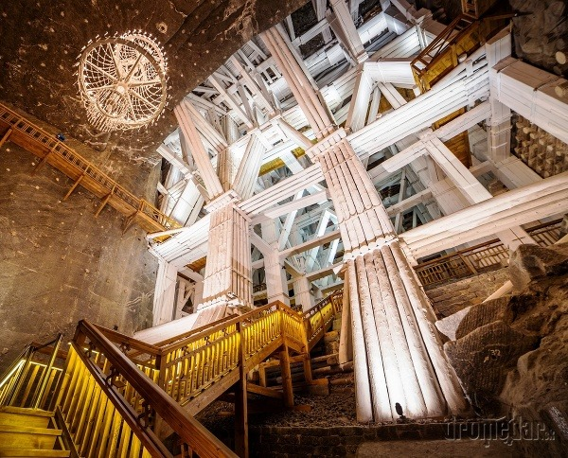
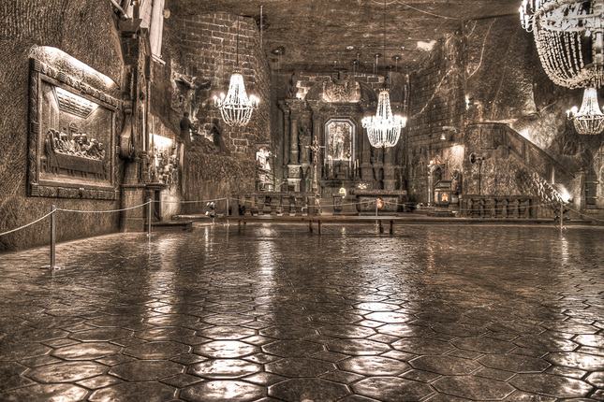
Hospodárstvo:
čierne a hnedé uhlie, síra, železná ruda
kamenná soľ – Wieliczka (Velička)

Slide 8
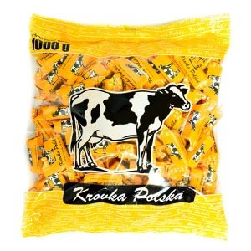
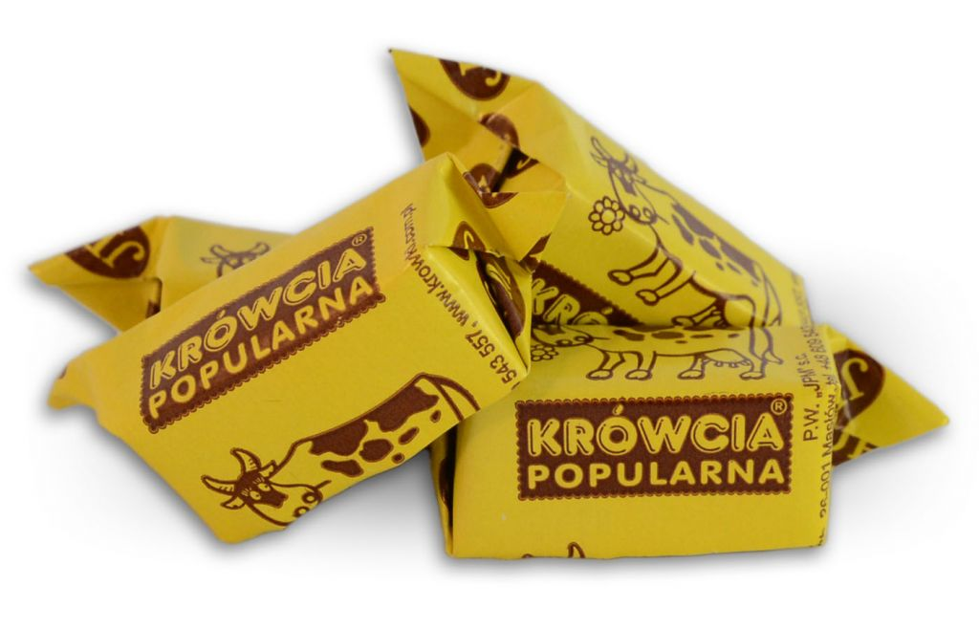
Priemysel:
hutnícky – Katovice, Nova Huta pri Krakove
strojársky – Varšava, Vroclav, Poznaň
chemický a textilný – Lodž
potravinársky – výroba cukroviniek

Slide 9
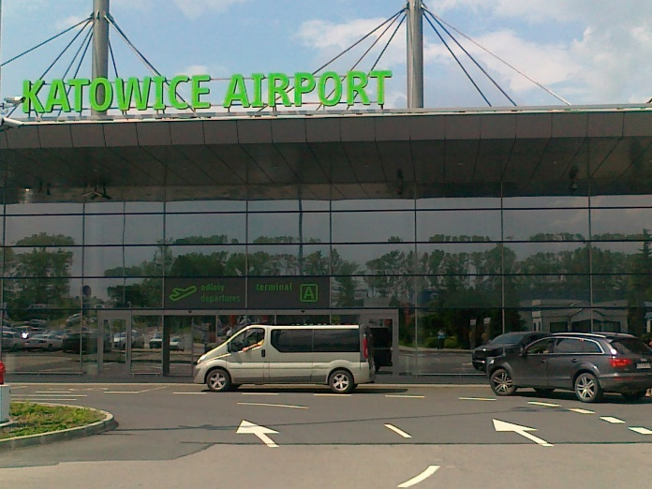
Doprava:
cestná a železničná sieť - rozsiahla
prístavy: Gdansk, Štetín a Gdyňa
letiská: Katovice, Krakov, Gdansk, Varšava (letisko F. Chopina)
tranzitné ropovody, plynovody z Ruska

Slide 10
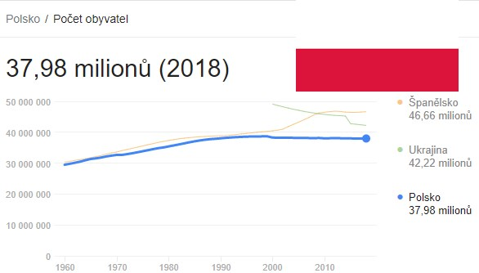
Obyvateľstvo:
rozmiestnené nerovnomerne
najmä v mestách – juh a pri veľkých riekach
málo osídlené – východ
národnostné menšiny – Nemci, Bielorusi
minulosť – vysťahovalectvo
väčšina katolíci

Slide 11
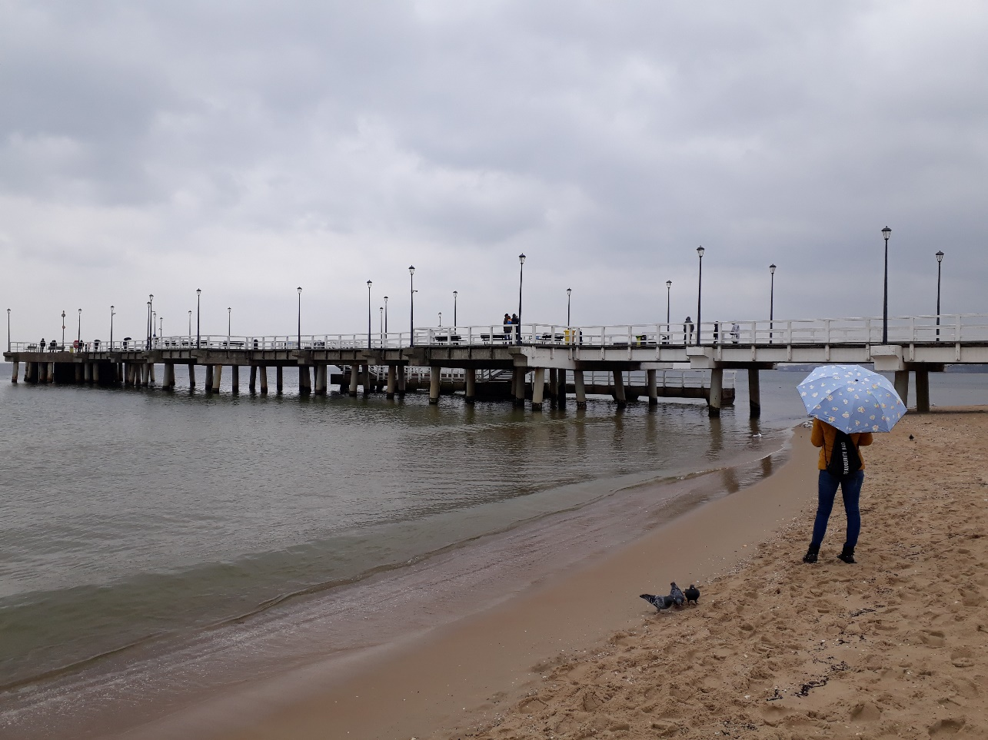
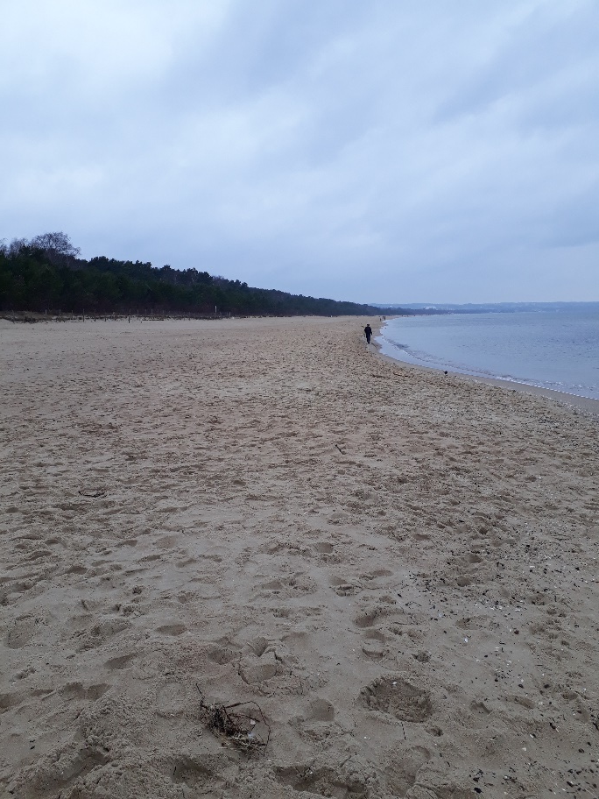
Cestovný ruch:
množstvo historických pamiatok
piesočnaté morské pláže na severe Poľska = najmä domáci turisti

Slide 12
Najznámejšie mestá:

Slide 13
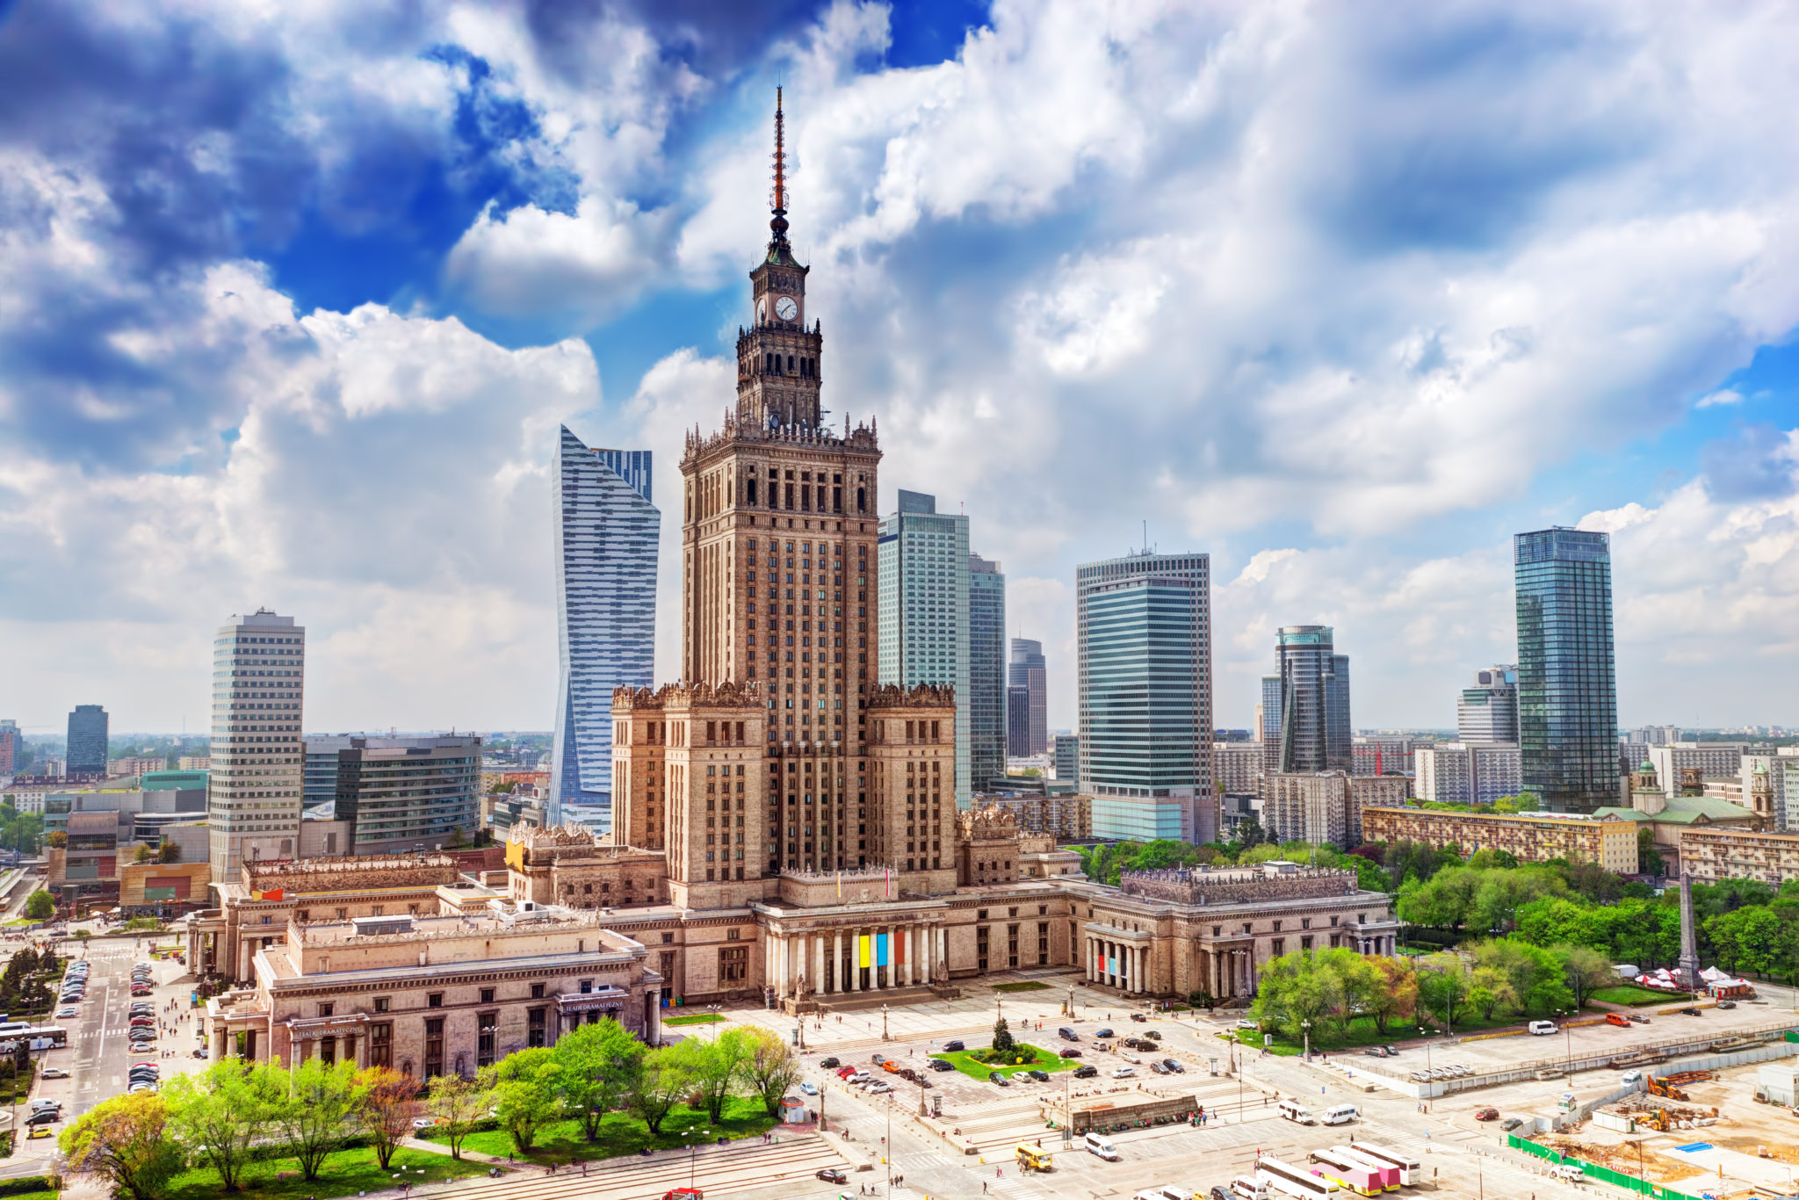
Varšava

Slide 14
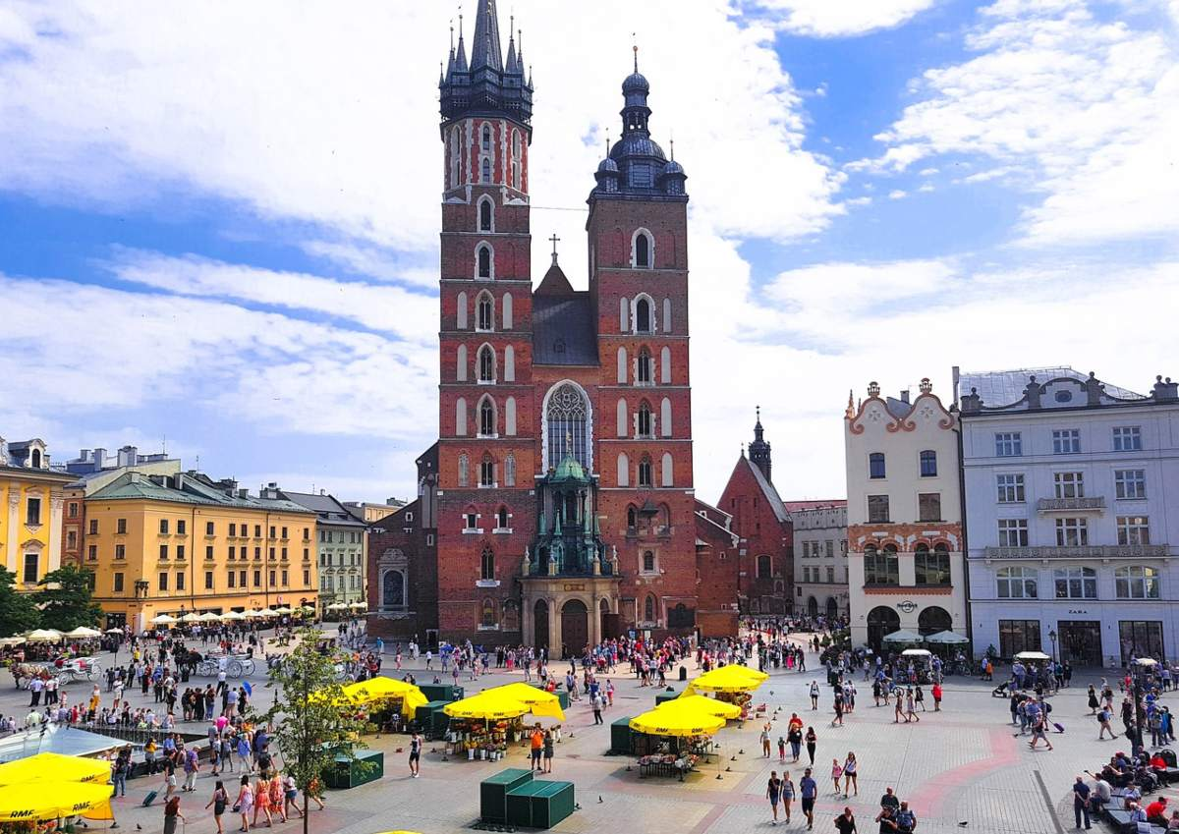
Krakov

Slide 15
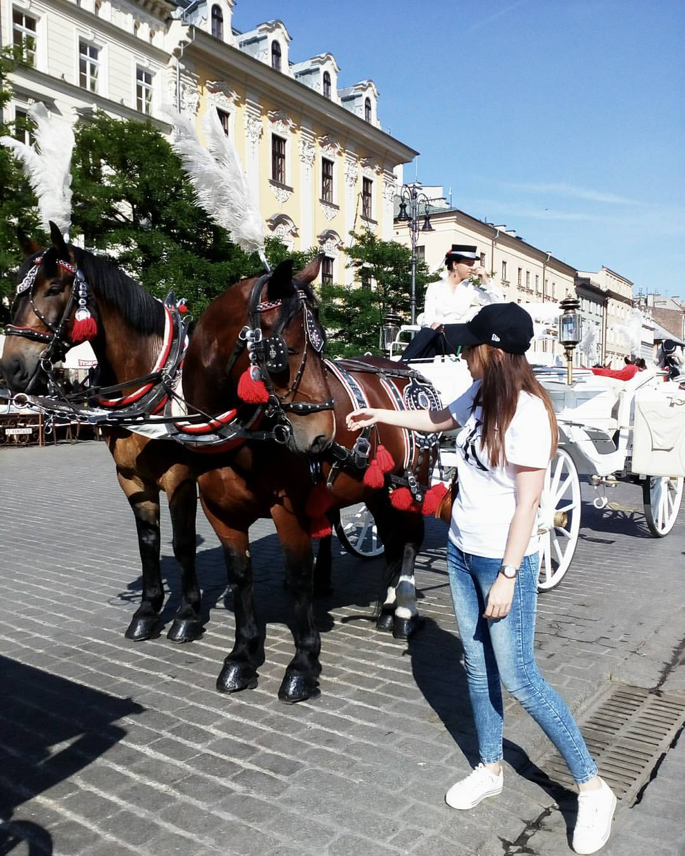

Slide 16
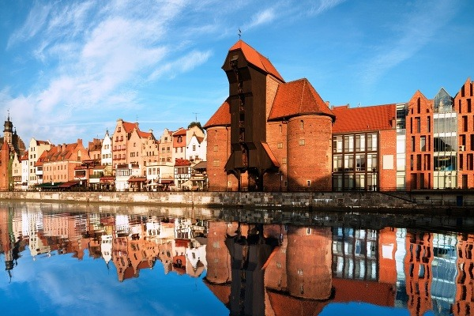
GDANSK

Slide 17
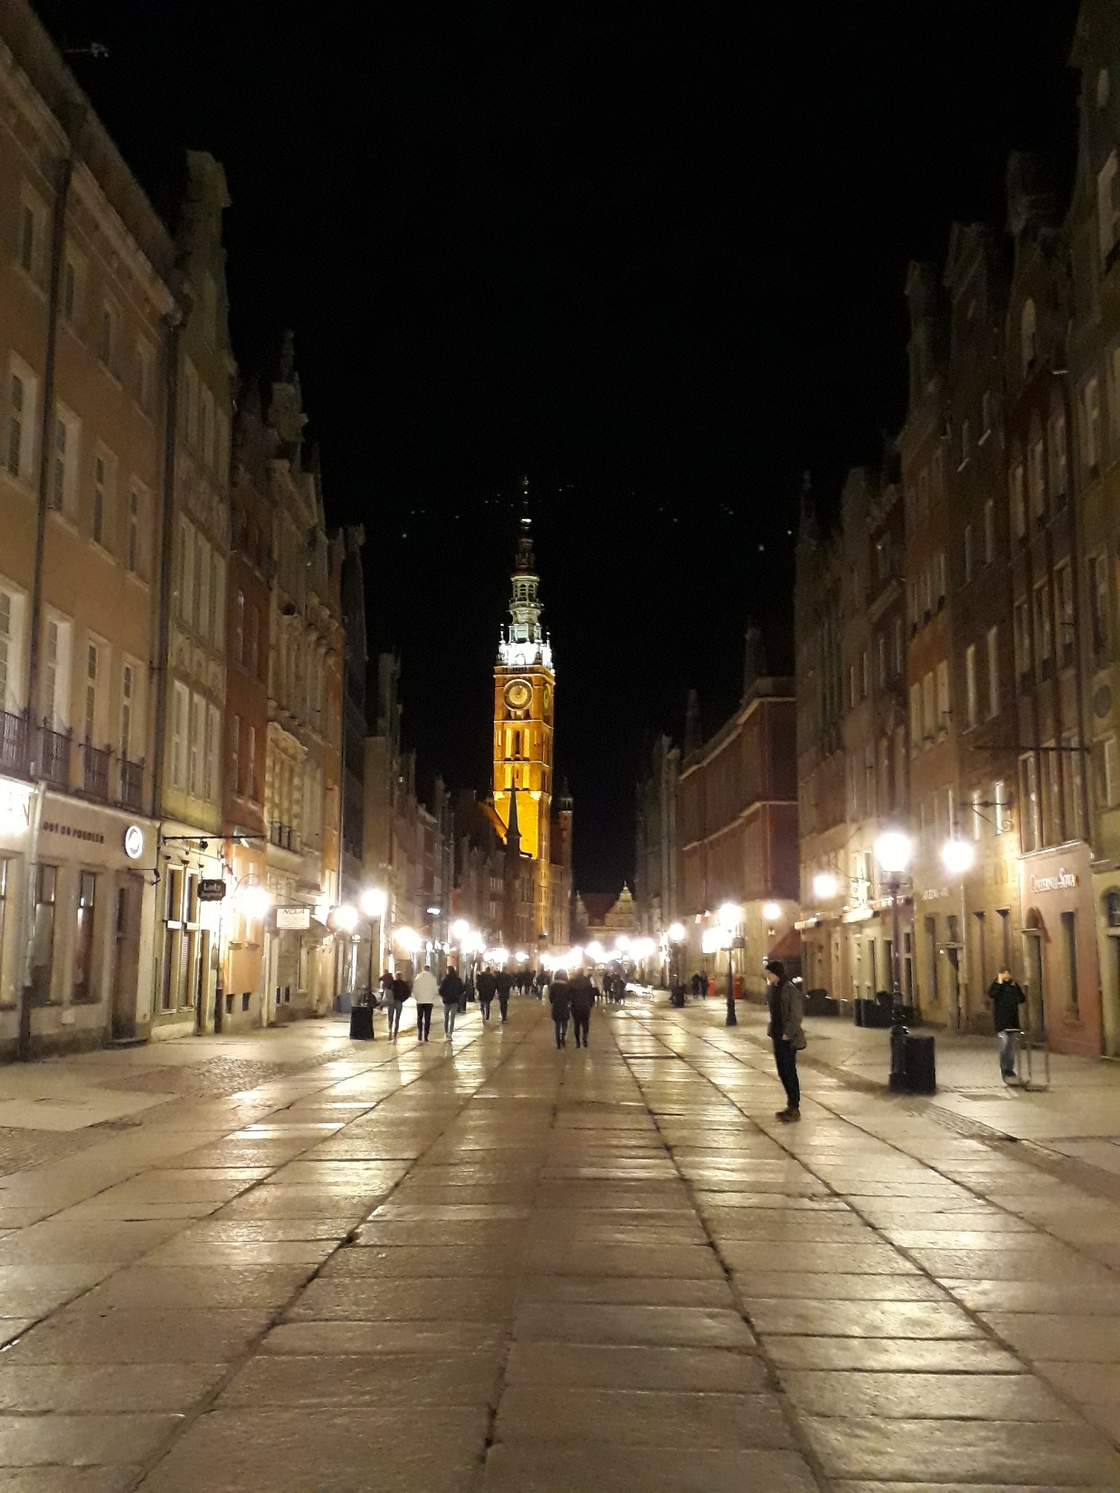
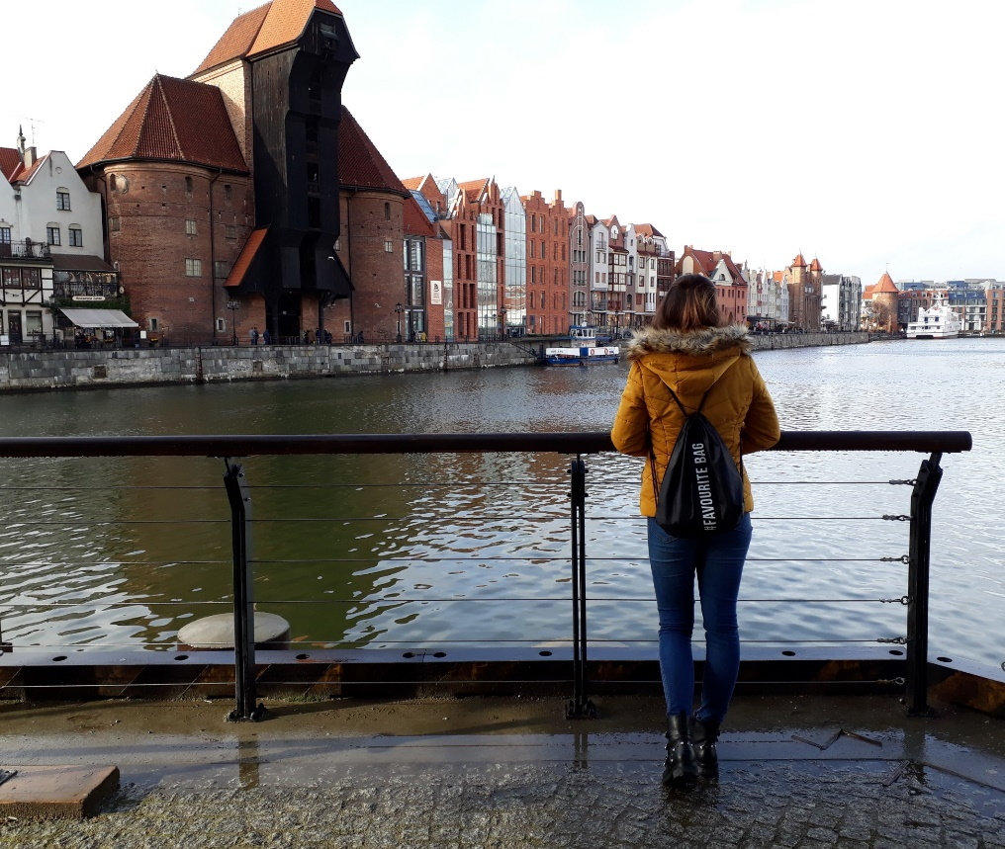

Slide 18
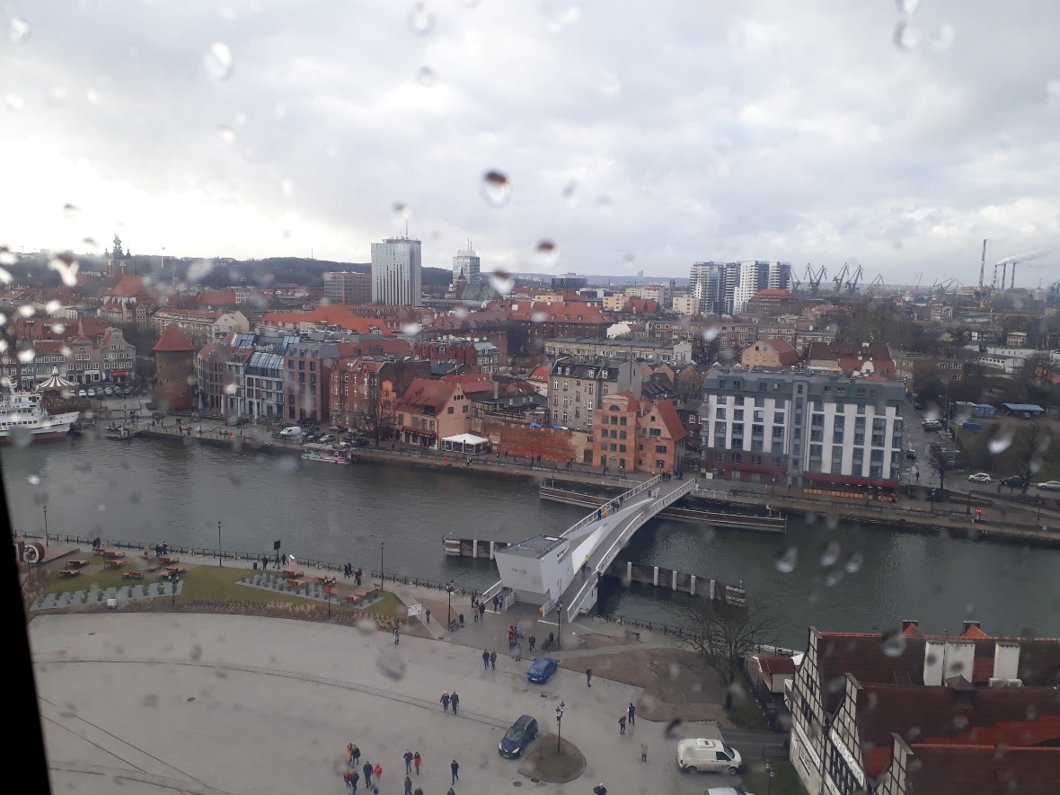
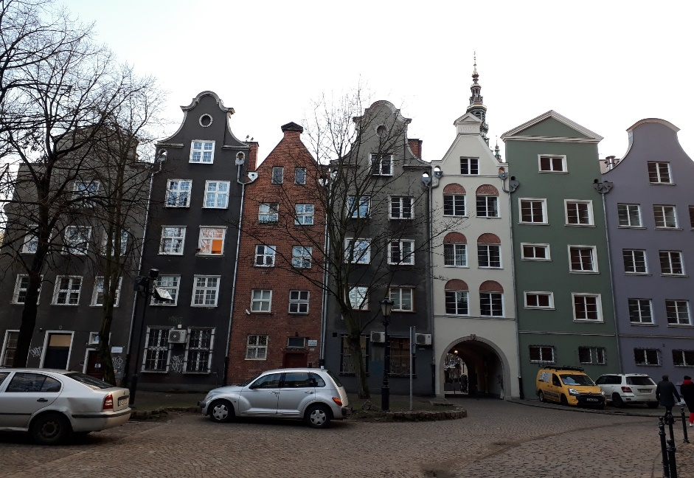
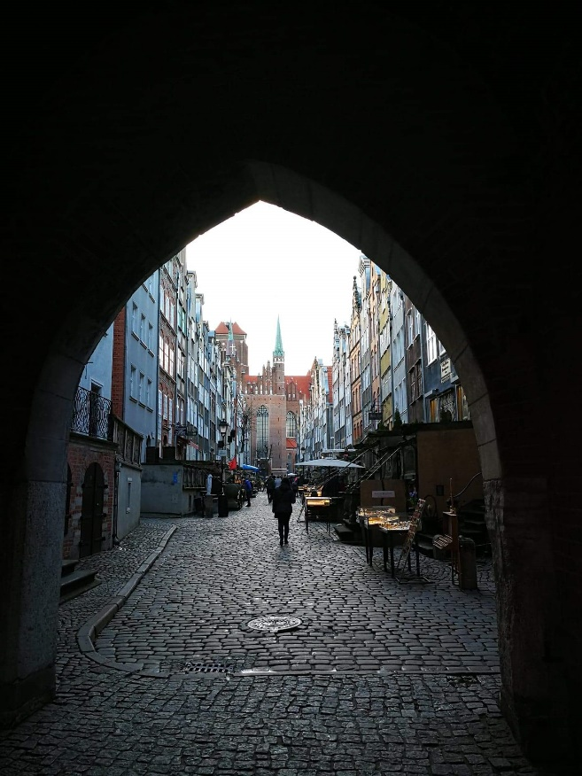

Slide 19
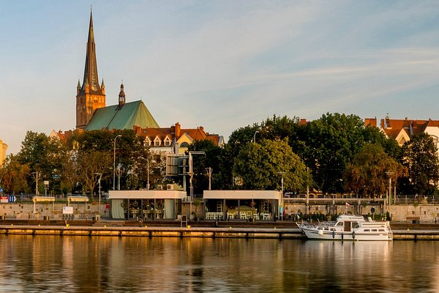
ŠTETÍN
ŠTETÍN

Slide 20
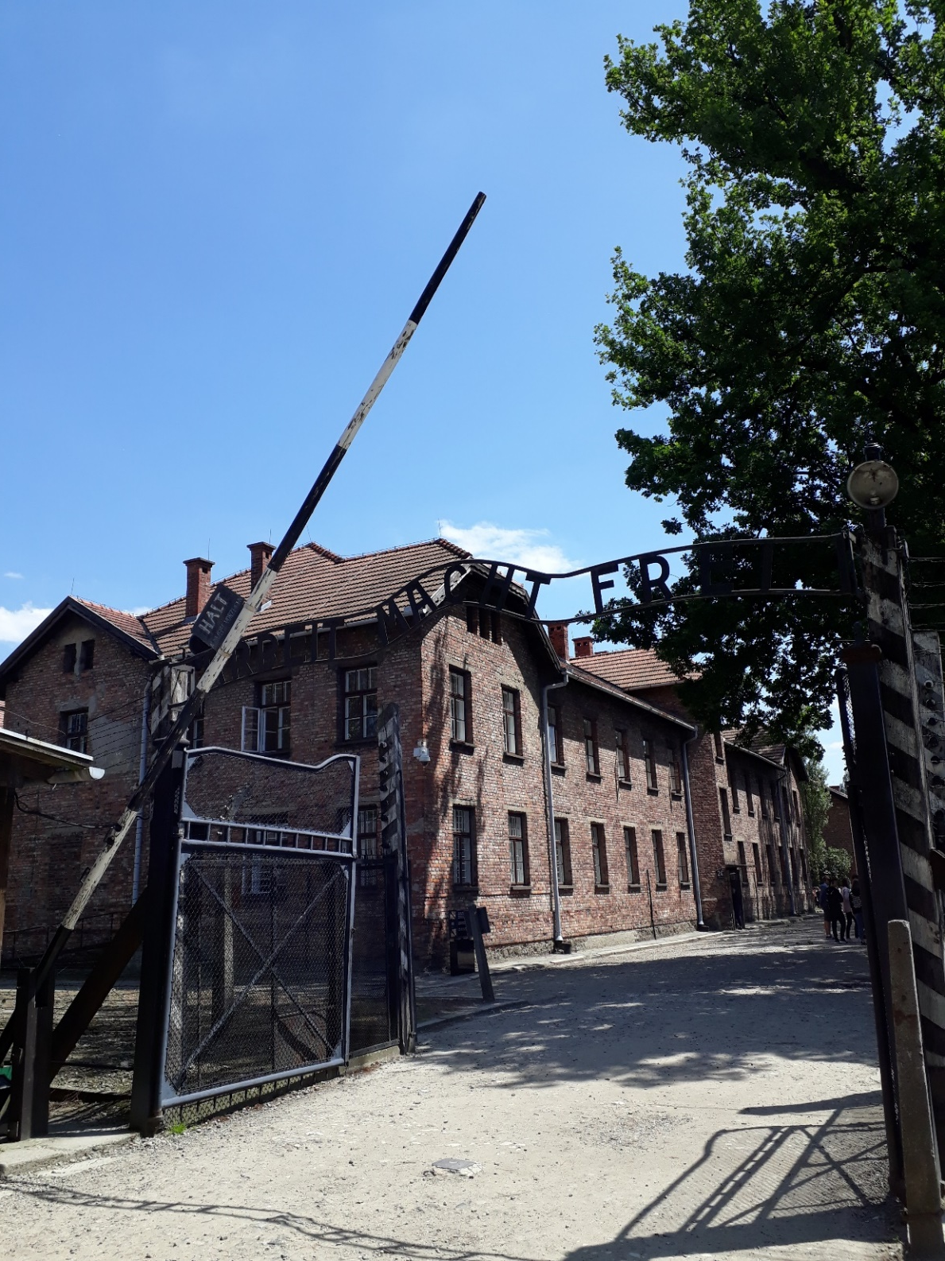
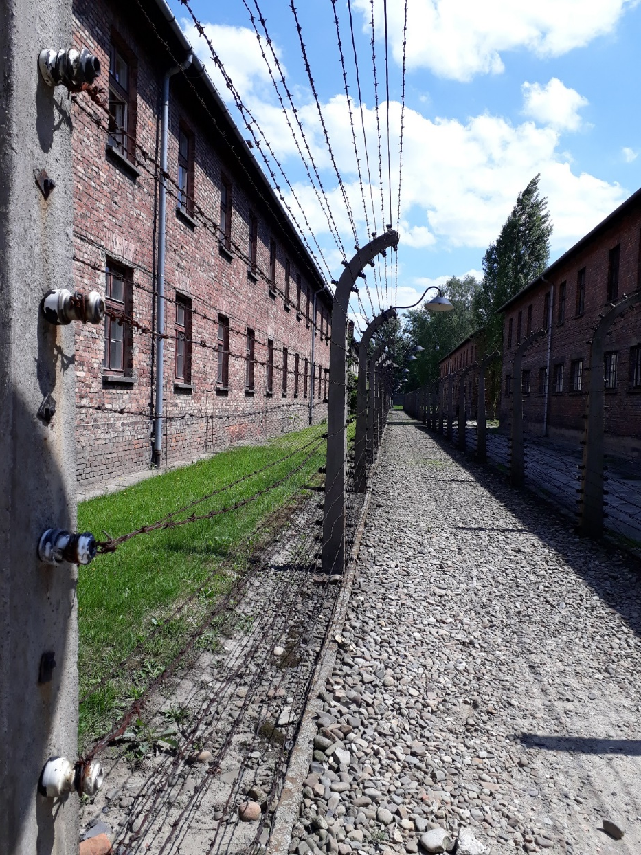
OSVIENČIM - koncentračný tábor

Slide 21
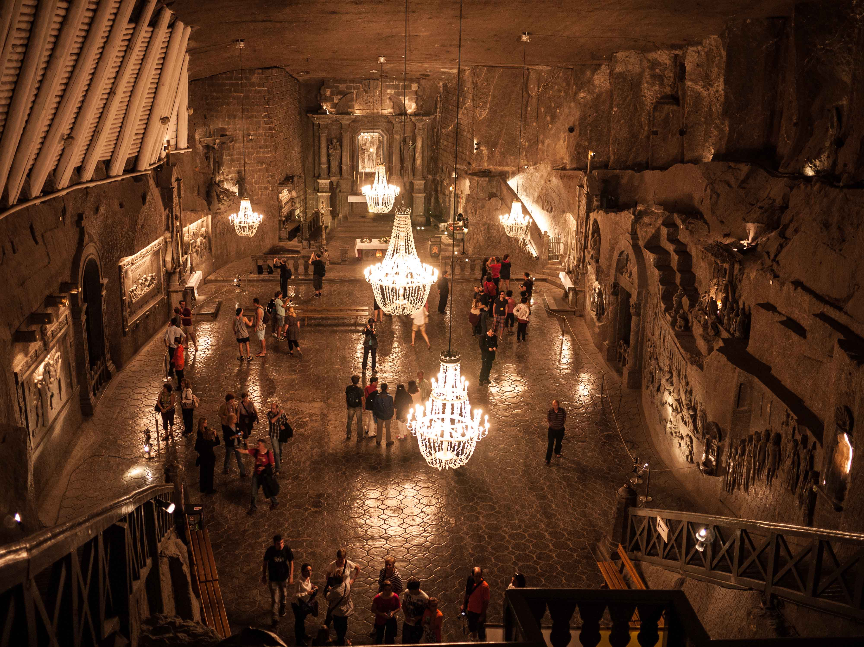
VELIČKA

Slide 22
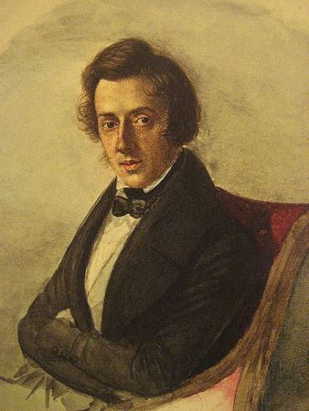
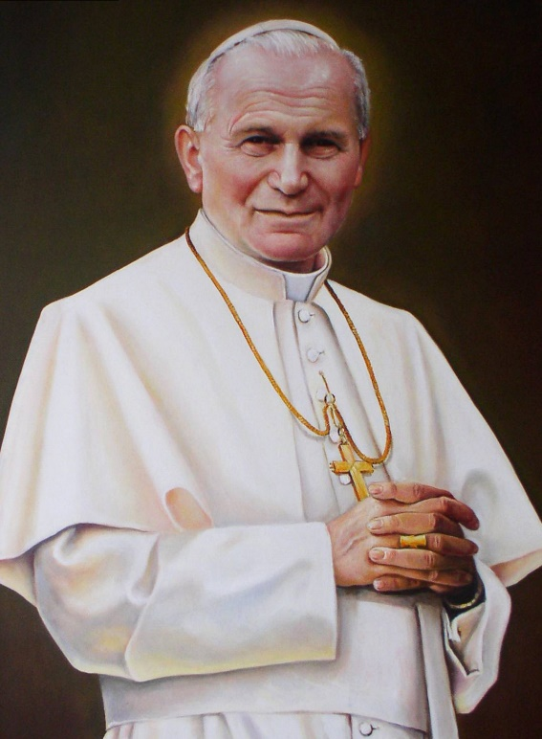
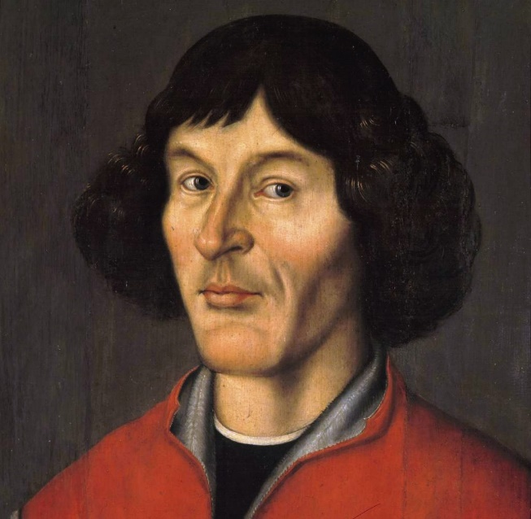
ZNÁMI POLIACI:
klavírista Frederik Chopin
pápež
Ján Pavol II.
astronóm
Mikuláš Kopernik

Slide 24
ZDROJE: http://sk.wikipedia.org/wiki/Po%C4%BEsko učebnica geografie súkromný archív

